Slide 2
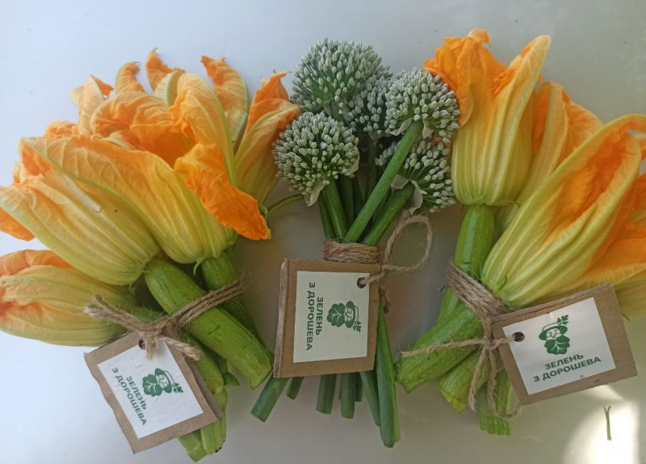
Чому ми їмо квіти?
Їстівні квіти не належать до основних компонентів, які необхідно включати у раціон.
Вони можуть забезпечувати естетичну насолоду, надавати стравам неповторний аромат і колір.
Їх розглядають швидше як спеції з активними речовинами у складі, які трохи впливають на стан нашого здоров'я і можуть приносити користь

Slide 3
Існують компанії, які спеціально вирощують квіти для дорогих ресторанів. Власник японського ресторану Olive Tree Ісехара Казуесі Йоні вважає, що квіти відмінно доповнюють ряд страв: їх аромати часто тонкі і не домінують над іншими інгредієнтами, а барвисті пелюстки виглядають настільки привабливо, що страви з використанням квітів виявляються найпопулярнішими у меню в будь-якому сезоні

Slide 4
На відміну від зелені, квіти можна їсти лише маленькими порціями
Рекомендацій щодо вживання квітів:
посипайте їстівними квітами зелені салати щоб додати кольору та смаку;
заморожуйте цілі дрібні квіти в кубиках льоду для пуншів та інших напоїв;
використовуйте квіти для ароматизованих олій, вінегретів, желе та маринадів;
зацукровуйте квіти для декорування страв.
Квіти можна додавати до випічки, десертів, гарнірів і м'ясних страв, робити з ними пасту й рулетики, використовувати пелюстки замість рисового паперу для спрінг-ролів тощо. Їх також можна заливати розтопленим шоколадом, додавати у соуси або джеми.

Slide 5
Крім цього, у квітах, в залежності від кольору, є різні набори біологічно активних речовин.
"Жовті й помаранчеві квіти містять каротиноїди, які сприяють утворенню вітаміну А.
У темних квітах синього і фіолетового кольору містяться флавоноїди.
Фітонциди, смоли й вітаміни також є у цих рослинах. Настурція, наприклад, лідер по вітаміну С.
Крім цього, квіти багаті на ферменти, ефірні олії, які мають бактерицидну і протизапальну дію, дубильні речовини, жирні кислоти, мікро- і макроелементи, такі як калій, кальцій, магній, цинк, мідь...

Slide 6
Квітковий гастрономічний ринок
Як кажуть, є попит – буде пропозиція. Англійська компанія Maddocks Farm Organics активно займається вирощуванням таких квітів.
Вона пропонує висушені квіти, квіти для декору весільних тортів, різдвяні вінки (з їстівних квітів) і багато іншого.

Slide 7
Квіток, які можна використовувати в кулінарії, дуже багато. Проте вони мають бути лише їстівні
Зазвичай використовують троянду столисту, фіалку запашну, огірочник лікарський, майоран садовий, лаванду вузьколисту, м’яту перцеву, орегано, фенхель звичайний, нагідки лікарські і красолю велику, іноді – фіалка триколірна, квітки гарбуза звичайного, жасмин кущовий.
Французькі кулінари пропонують також вживати ароматні квітки вишні, яблуні, груші – для приготування фруктових салатів, а в одному з ресторанів Ванкувера розроблено спеціальне тюльпанове меню

Slide 8
Існують фундаментальні правила, як заготовляти квітки і як правильно їх використовувати
1. Обов’язково слід звертати увагу, щоб вони не були отруйними.
2. Не можна використовувати в кулінарії квітки, які продаються в квіткових крамничках, тому що їх обприскують хімічними препаратами і використовують консерванти, добрива, для зберігання.
3. Квітки потрібно збирати на полях, луках і рано вранці. 4. Мити їх необхідно з обережністю під проточною водою і осушувати бажано за допомогою паперового рушника в приміщенні, де є потік свіжого повітря.
5. Зберігати квітки можна в пластикових контейнерах у холодильниках, а можна навіть заморожувати.

Slide 9
Зважати на походження рослини
Рослини, які продаються у квіткових магазинах або обробляються пестицидами й хімікатами, їх використовувати не можна.
Також не можна збирати квіти вздовж траси й у промислових районах, бо вони вбирають вихлопні гази.
Купувати набори з квітами у супермаркеті або звертатися до підприємств, які вирощують органічні їстівні квіти, листову зелень і мікрогрін.
Якщо ж ви вирощуєте квіти у себе, то перед вживанням їх обов’язково треба струсити і промити, щоб очистити від дрібних комах.
Їстівні квіти краще збирати вранці, коли вони більш пружні й соковиті.
Добре тримати їх на паперовому рушнику в герметичній ємності й зберігати у холодильнику.
Важливо також видаляти тичинки квіточок, тому що пилок, який там зосереджений, може викликати алергічні реакції. До того ж він дуже інтенсивний і може перекривати смак пелюсток.

Slide 10
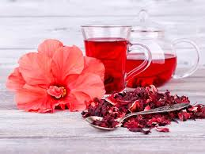
Враховувати особливості свого здоров’я
Квіти – це алергени, тому людям, які особливо схильні до алергічних реакцій, варто вибірково вживати їх і за можливості проконсультуватися з лікарем.

Slide 11
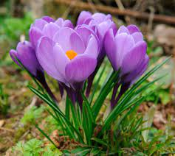
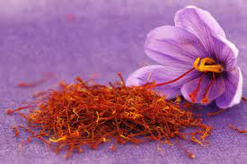
Крокус (шафран)
Засушені маточки крокуса відомі нам як пряність шафран.
Ці квіти використовують як натуральний жовтогарячий барвник для сирів, лікерів, вершкового масла та інших продуктів.

Slide 12
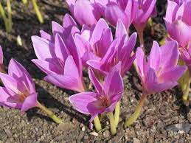
Пізньоцвіт осінній (отруйний)

Slide 13
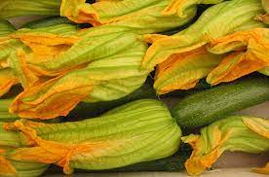
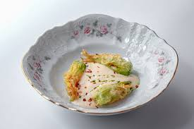
Цукіні
У Європі квіти цукіні використовують як гарнір.
Їх фарширують, вживають з такими пікантними продуктами як козячий сир і зелень, обсмажують, запікають, готують у тісті.
Так само можна вживати квіти гарбузів, кабачків і патисонів.

Slide 14
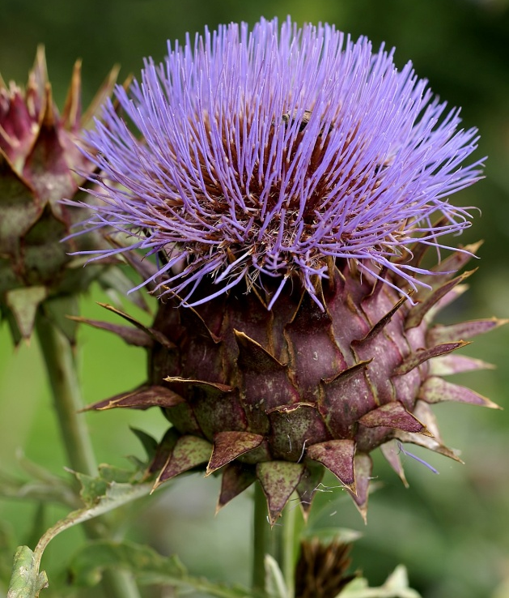
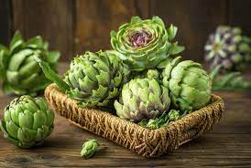
Артишок
За смаком артишок нагадує молодий волоський горіх. Його можна маринувати, запікати, смажити…
Його "шапку" фарширують м'ясом, рисом, овочами, або грилюють

Slide 15
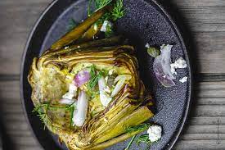
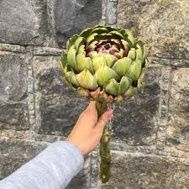

Slide 16
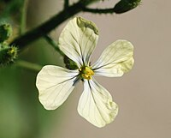
Рукола
Коли рукола виросла, її листочки стають жорсткими і надто гострими, а маленькі жовто-білі квіточки можна додавати в салати. Вони доволі корисні і мають приємний аромат.

Slide 17
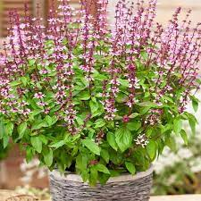
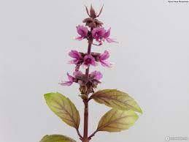
Базилік
Його квіти можуть бути прекрасними замінникам лаванди. У них фантастичне фіолетове забарвлення.
Особливо, якщо додавати до макаронів, рису, вони виглядають цікаво і дають прекрасний смак.

Slide 18
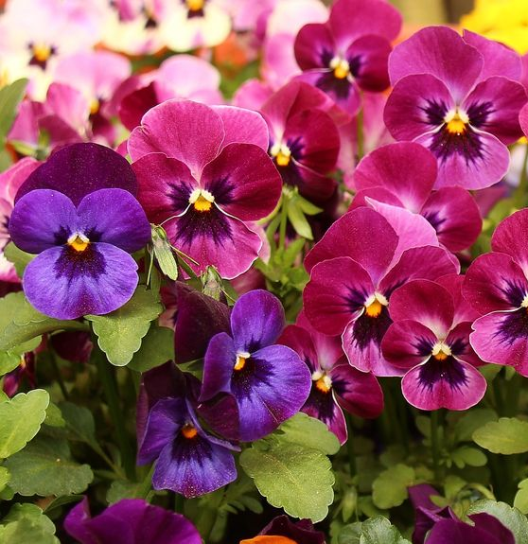
Фіалка
Ця квітка також відома як віола або братки.
Вона була поширена у вікторіанські часи – тоді її зацукровували і подавали як повноцінний десерт.
Фіалки мають м’який аромат і вживаються як у сирому вигляді, так і в салатах та бутербродах.
Їх можна готувати замість шпинату на пару з оливковою олією, сіллю та перцем або додавати до будь-якої овочевої страви.
Квіточка братків повністю їстівна, вона дає цікавий відтінок у поєднанні з фруктами чи в салатах, у шоколаді.

Slide 19
Зацукровані фіалки

Slide 20
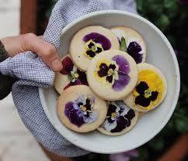

Slide 21
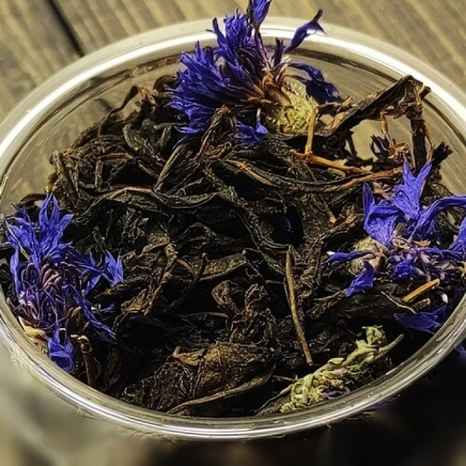
Волошка
Її аромат нагадує гвоздику.
Волошка має прекрасний вигляд у салатах, пелюстки додають до гарнірів, у рис чи пасту.
Цілі квіти можна використовувати у свіжих напоях, засушені.

Slide 22
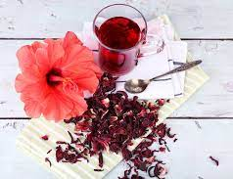
Гібіскус, суданська троянда (каркаде)
З квіток можна приготувати варення, салати, їх солять, маринують і начиняють сиром.
Свіжі стебла, пагони і пелюстки додають в салати, супи та другі страви. Він добре підходить для желе, джему, варення або компоту. Квітки гібіскусу додають в кекси, запіканки, салати, рис і т.д. Подають, як звичайний сухофрукт, який нарізається на шматочки або подається цілим.
З сухих пелюсток гібіскусу можна приготувати чудові напої: гарячий чай, холодний чай, напій з вином, напій з м’ятою, апельсинами або сухофруктами

Slide 23
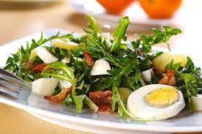
Кульбаба звичайна
Ії активно їли ще з найдавніших часів. Молоді листки і стебла рослини використовють для приготування салатів і борщів, з квіток роблять варення і вино, а також «кульбабовий мед», але лише в тому випадку, якщо вони не оброблялися пестицидами.

Slide 24
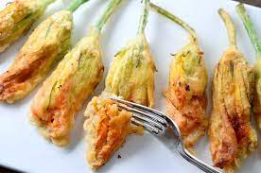
Кабачки (
Великі жовті квітки кабачків, гарбузів, патисонів, цукіні – одні з найcмачніших. Жіночі квітки швидко в’януть, утворюючи зав’язь плоду, а чоловічі залишаються свіжими досить довго. Їх їдять сирими, додають у салати, фарширують різними начинками, смажать у клярі.

Slide 25
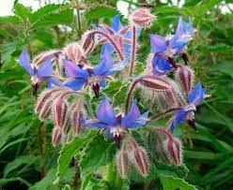
Огірочна трава
квітки блакитно-волошкового кольору у формі зірочок широко використовуються у багатьох країнах. У нас чомусь лише додають листки, які на смак свіжих огірків, у холодні супи і весняні окрошки. А квітки огірочка лікарського можна додавати у різноманітні лимонади, пунші, коктейлі на основі джину, у фруктові шербети, ними прикрашають торти, сирні запіканки і чизкейки. Блакитні зірочки можна заморозити у кубиках льоду

Slide 26
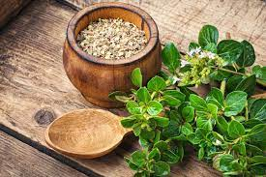
Орегано
Широко використовують в кулінарії Іспанії, Італії, Мексики, а також гірських регіонів Кавказу, де він отримав поетичну назву «гірська радість». В кулінарії, використовують і листки, і квітки рослини. Його додають в страви у свіжому або сушеному вигляді. Він прекрасно ароматизує рибу, м’ясо, дичину, м’ясні рулети і паштети, лівер, фарш, домашні ковбаси, підливи і соуси.

Slide 27
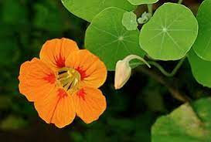
Настурція
Ця квітка – одна з найкорисніших, оскільки вона є "двоюрідною сестрою" родини хрестоцвітих: капусти, брокколі, гірчиці.
У її складі є компоненти, які можуть впливати на стан печінки.
Настурцію добре поєднувати з м'ятою, розмарином, лимоном і додавати у рибні чи м'ясні страви, супи.

Slide 28
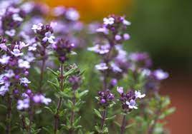
Квіти чебрецю
Пряного чебрецевого смаку стравам може додати не лише трава, а й квіти чебрецю. Їхній смак схожий до звичного нам чебрецевого і додатково має тонкі нотки лимона. Квіти чебрецю можна використовувати у тих же стравах, що й траву, а також вони чудово годяться для приготування трав’яного масла.

Slide 29
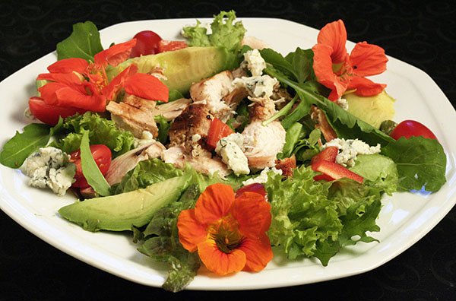

Slide 30
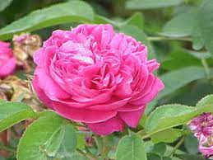
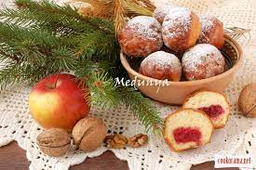
Троянди роду "Rosa"
З пелюсток троянди роблять варення, їх додають у фруктові салати.
Вони містять багато клітковини, кальцію і вітаміну С.

Slide 31
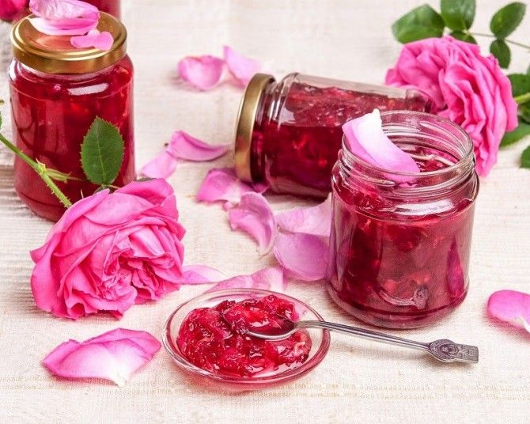

Slide 32
Лаванда
Дуже поширена у європейській культурі, ця квітка може стати доповненням до будь-яких страв.
"Лаванду використовують у чаї, трав'яних сумішах, настоянках, лікерах, сиропах.
Вона гарно поєднується і з солоною, і з солодкою їжею.
Наприклад, її запах і смак доповнюють сир, цитрусові, ягоди, розмарин, шавлія, чебрець, шоколад, рибні і м’ясні страви, морепродукти.
Аромат лаванди має заспокійливий ефект", –

Slide 33
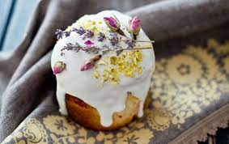
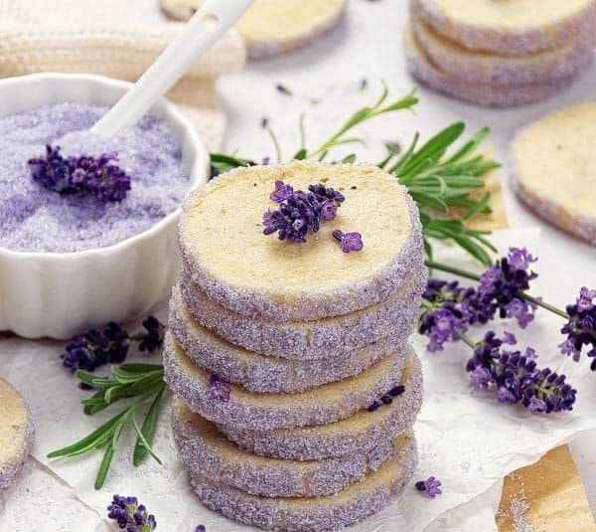

Slide 34
Зацукровані квітки лаванди добре підходять для прикраси пирогів.
Фіолетові квітки лаванди чудово виглядають у бокалі шампанського, додають пікантності і аромату сосни та кедру шоколадним десертам, тортам і тістечкам (капкейкам), чудова смакова добавка для заварного крему або бісквіту, доречні у шербетах та морозиві. Дає гарне поєднання кольорів із зеленим салатом і жовтою обліпихою. Один з обов’язкових складників суміші спецій «Прованські трави». Головне – не переборщити, бо смак страви нагадуватиме лавандове мило чи шампунь

Slide 35
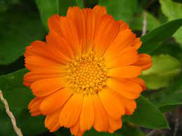
Нагідки або календула
Багаті на каротин дрібні пелюсточки жовтогарячого кольору у багатьох країнах додають перед подачею на стіл до сирів, м'ясних та рибних страв, макаронних виробів та рису, відварної риби а також як наповнювач для сирного крему та вершкового масла, чудово виглядають у салатах і просто на бутербродах.

